Slide 1






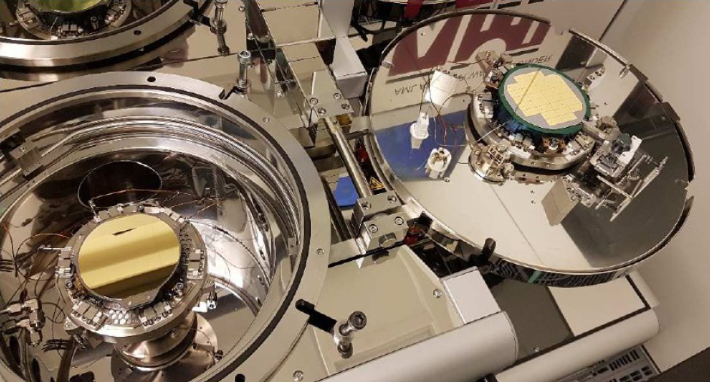
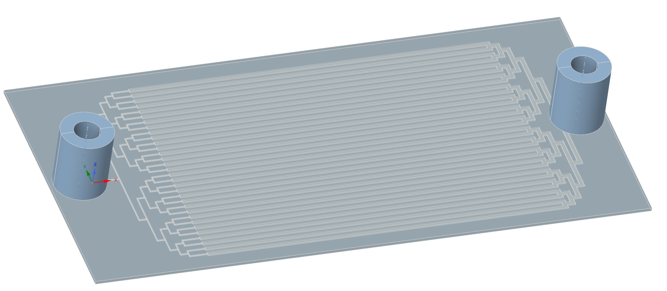
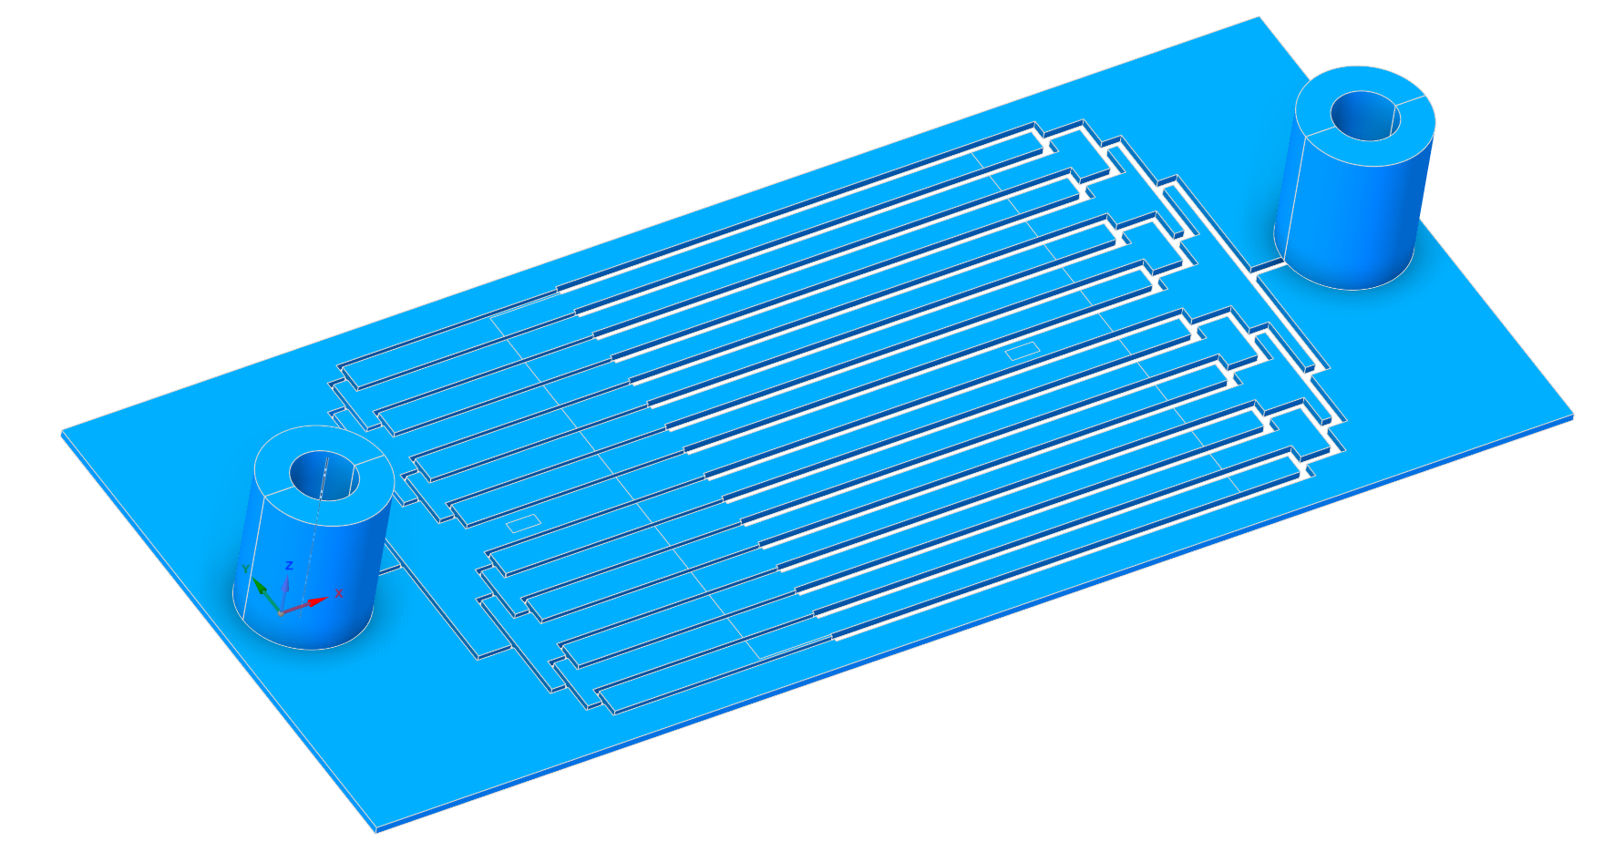
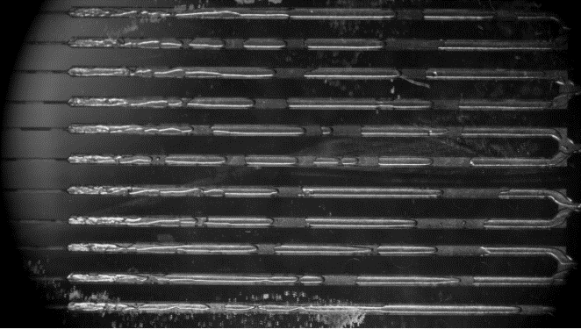
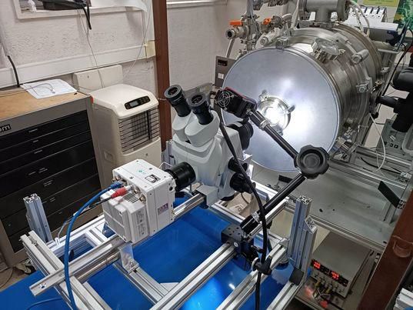
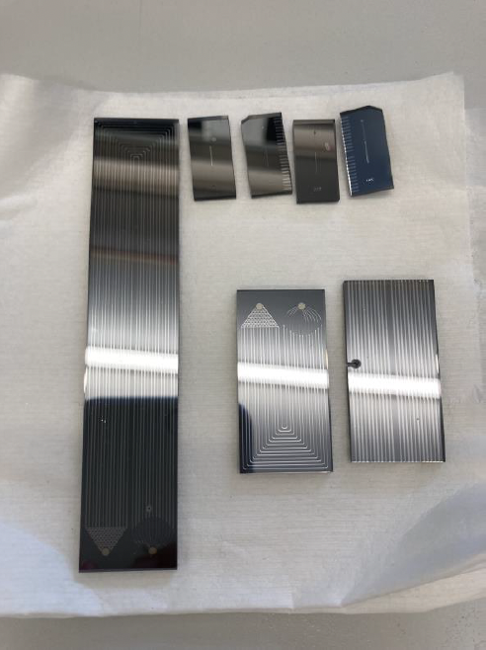
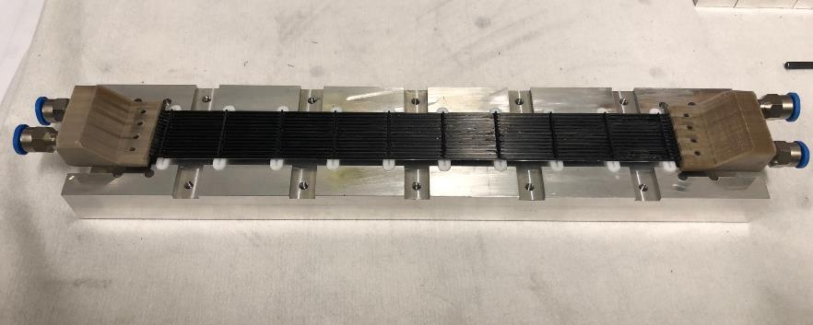
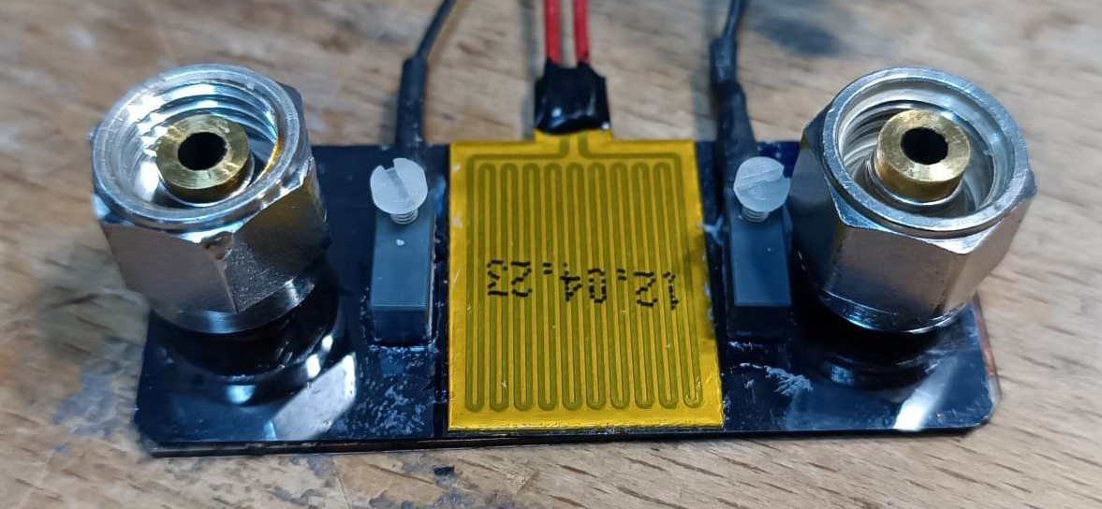
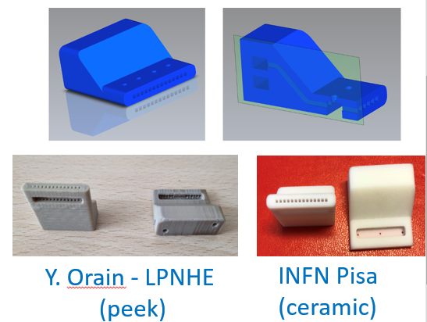
Projet Refroidissement Microcanaux CO2
CPPM
Stéphan Beurthey
Julien Cogan
Mathieu Perrin-Terrin
LAPP
Roman Kossakowski
LEGI
Frédéric Ayela
Damien Colombet
Clément Lassagne
LPNHE
Giovanni Calderini
Francesco Crescioli
Yahya Khwaira
LPSC
Johann Collot
Pierre Delebecque
Julien Giraud
1

Slide 2
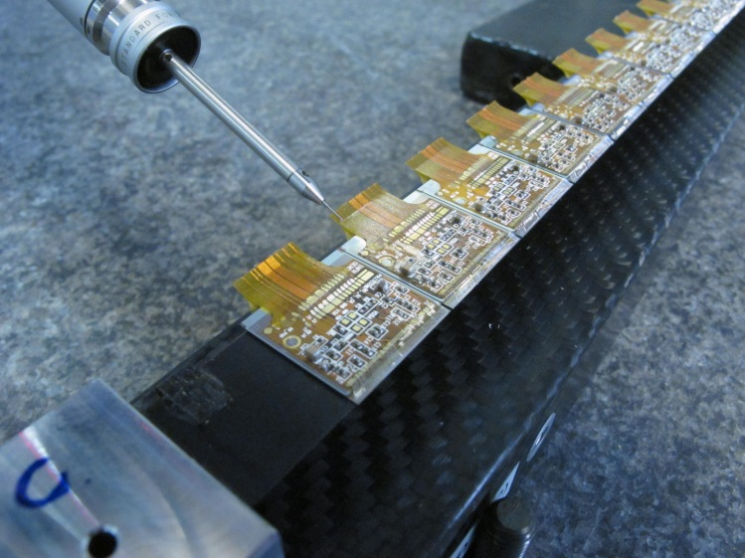
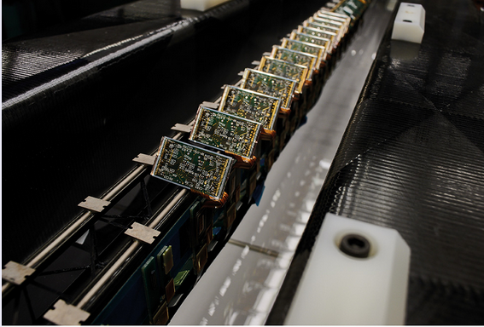
Motivation
Le refroidissement des capteurs pixel de nouvelle génération s’impose comme une problématique majeure
Electronique de plus en plus performante → puissance dissipée très importante → maîtrise de la température
Budget de matière réduit pour obtenir X/X0 faibles
Nécessité de developper des solutions innovantes : échangeurs à microcanaux
R&D dans les laboratoires de l’IN2P3
Fédération des équipes R&T IN2P3
Evolution des densités de puissances :
ATLAS IBL : 0.7 W/ cm²
ATLAS ITK outer barrel: 0.7 W/ cm²
LHCb upgrade 1: ~1 W/ cm²
LHCb High luminosity : 1 à 2 W/ cm²
FCC e+ e- : 0.2 W/cm²
FCC hh : 2 W/cm²
2

Slide 3
Objectifs scientifiques et techniques du projet
Microchannels heat exchanger development
CPPM : Cheaper production process(/CERN)
LPSC-LEGI-LAPP: Numerical simulation
LPSC-LEGI-LAPP: Heat exchanger caracterisation
LPNHE: Heat exchanger design - Interconnection
CPPM-LPSC-LEGI-LAPP : Design optimisation
CO2 bench measurements (LPSC)
3

Slide 4













R&T IN2P3 - Implication des unités et organismes associés
INFRA-INNOV
Roman Kossakowski
Stéphan Beurthey
Julien Cogan
Mathieu Perrin-Terrin
Pierre Delebecque^{*)}
Johann Collot
Frédéric Ayela
Damien Colombet
Clément Lassagne^{**)}
Giovanni Calderini
Francesco Crescioli
Yahya Khwaira
^{*)} Project leader
^{**)} PhD student LEGI-LPSC
4

Slide 5
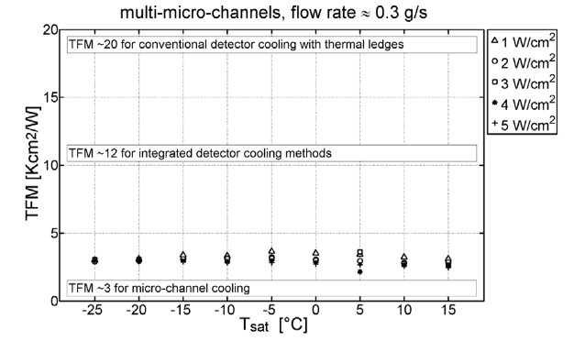
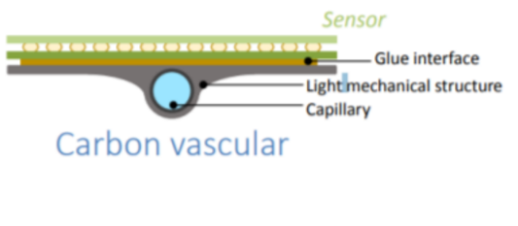
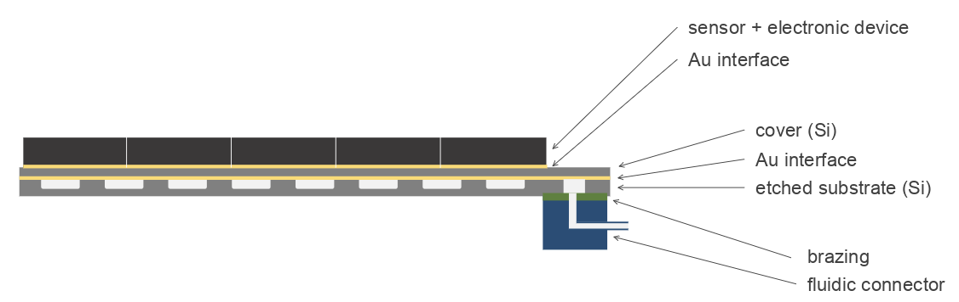
Axes de développement
Améliorer les performances TFM (Thermal Figure of Merit) des échangeurs
Développer de nouvelles méthodes de production des échangeurs Si moins coûteuses
Développer des techniques de connexion
Disposer d’un banc de mesures performant
Mettre au points des modèles de simulation numérique des échangeurs
D.Hellenschmidt et al,
Nucl. Instrum. Meth. A 958 (2020) 162535
5

Slide 6
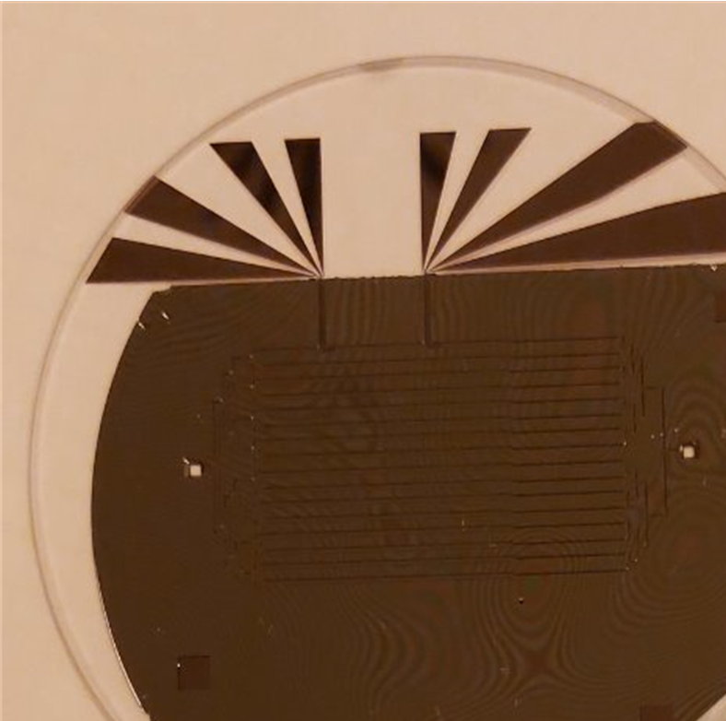
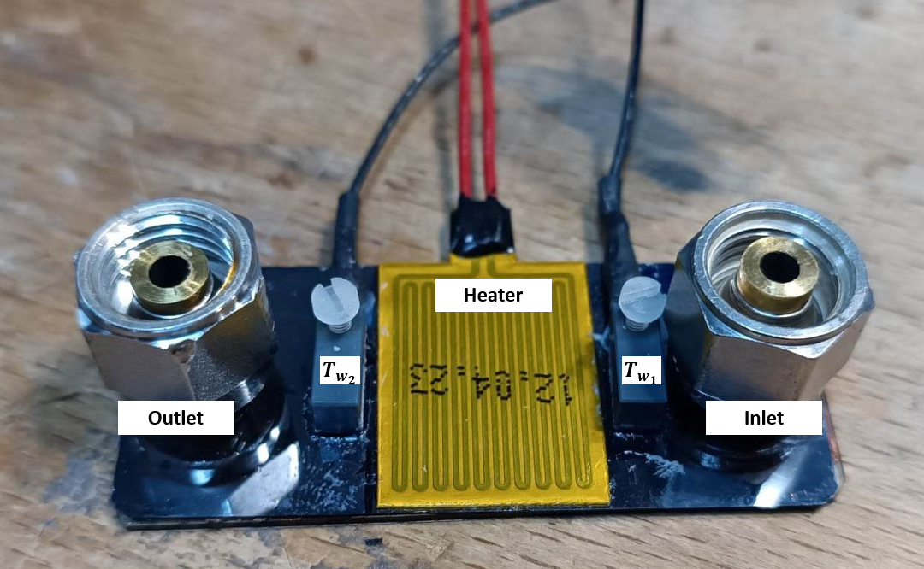
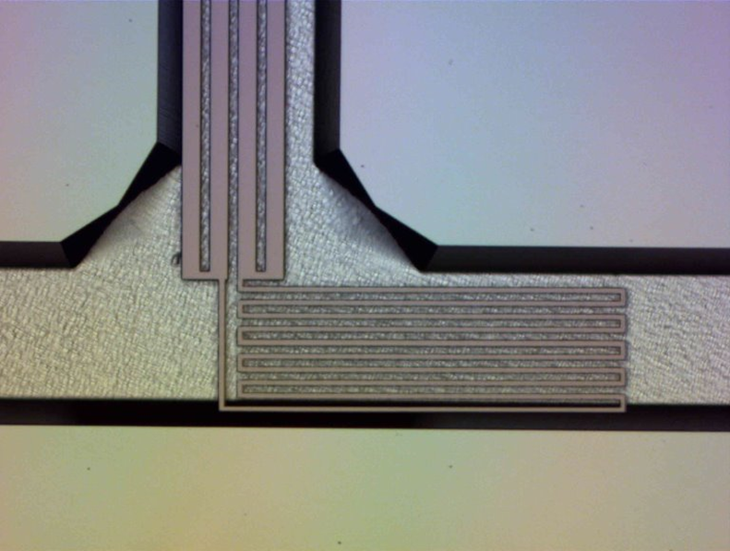
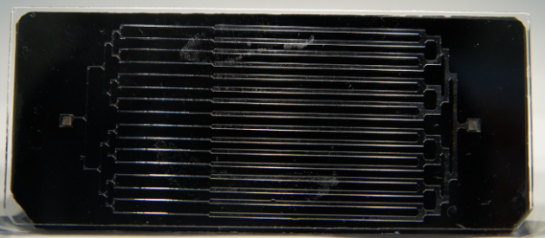
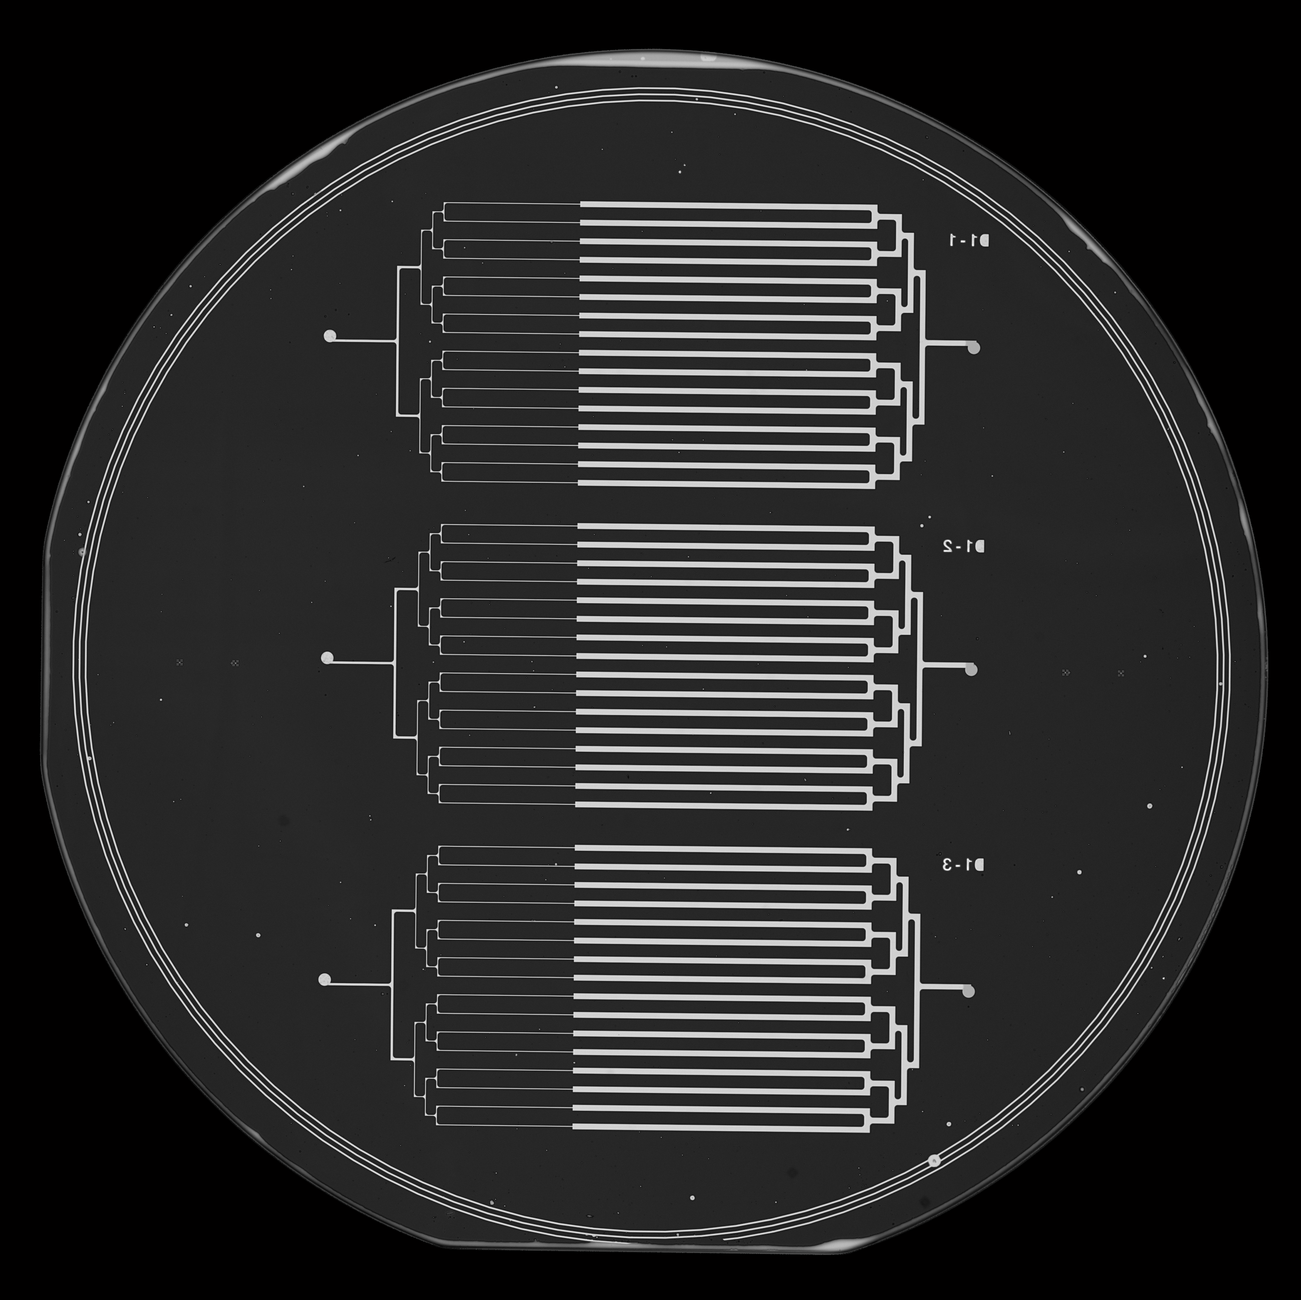
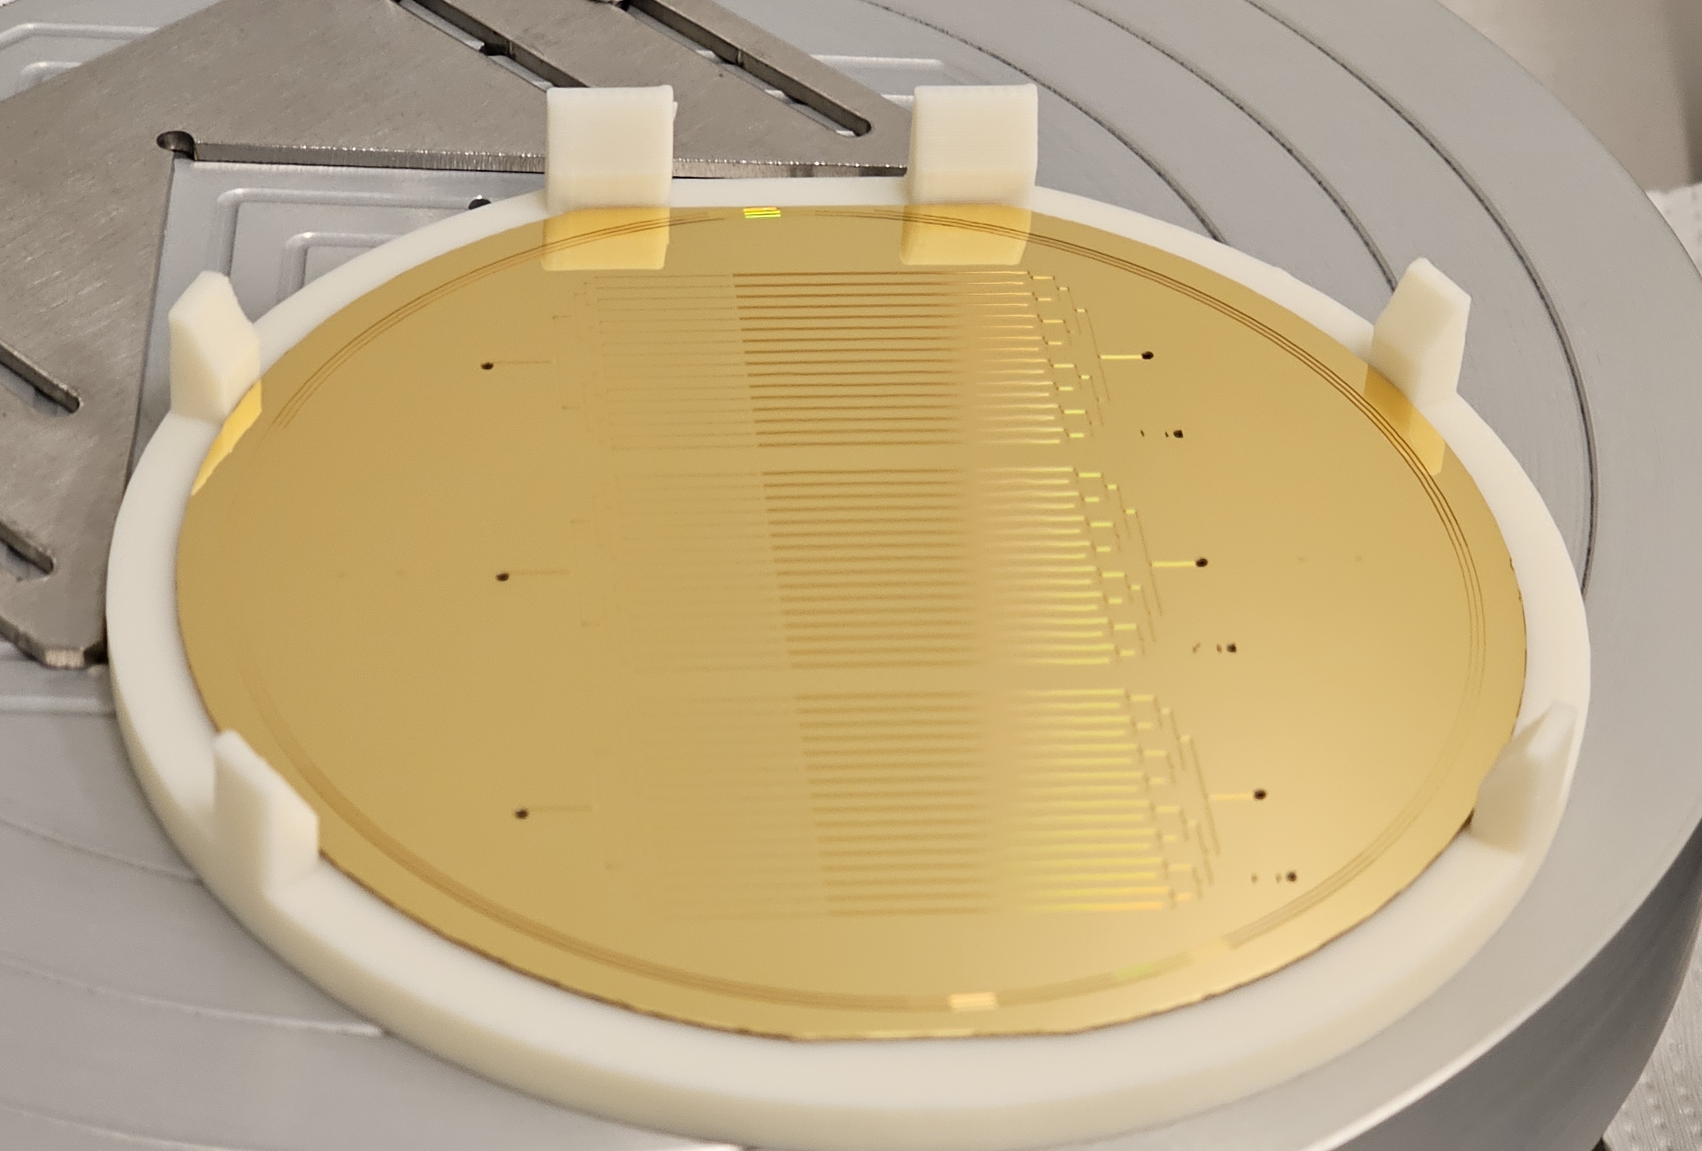
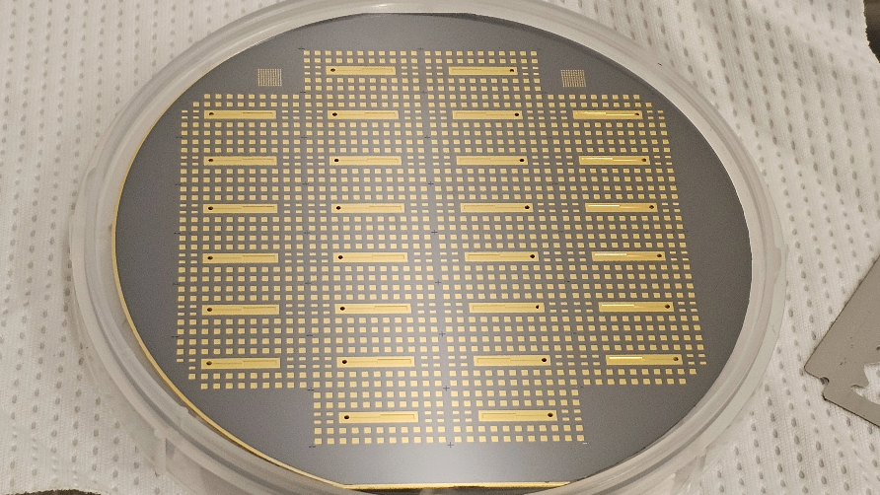
Développement échangeurs à microcanaux
6,0 cm
Sensor température en or
Echangeur – design LPSC-LEGI
2,5cm
LEGI/LPSC échangeur à microcanaux et connexions
Fabrication LEGI – Plateforme Nanofab Grenoble
Thèse Maxime Vacher 2022-2024
Wafer pour échantillon test mécanique
Fabrication CPPM
Scellement hyperbar avec couche d’or
6
Acoustic image of Si-stack

Slide 7
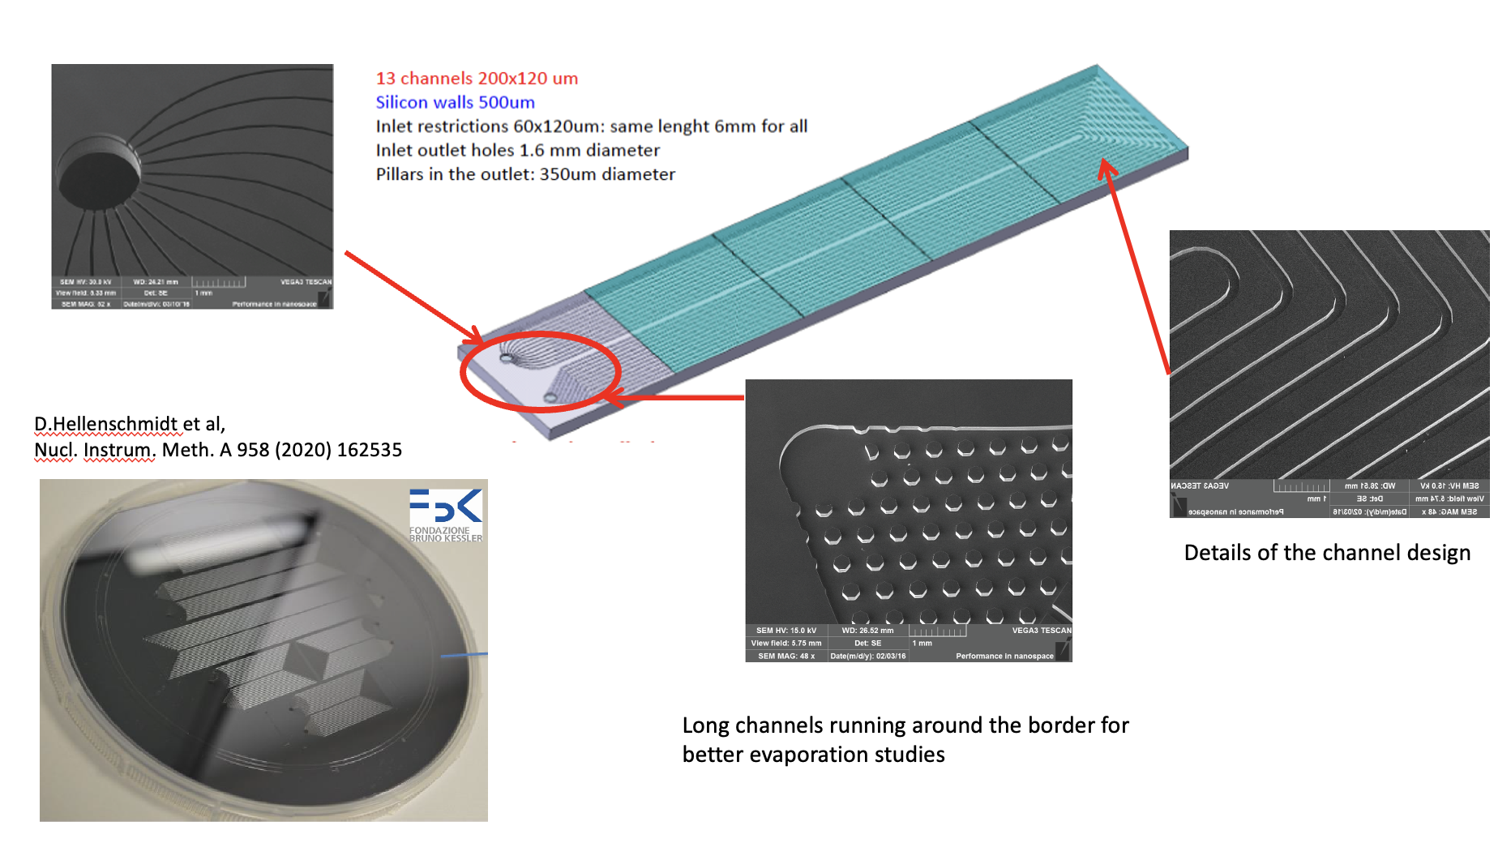
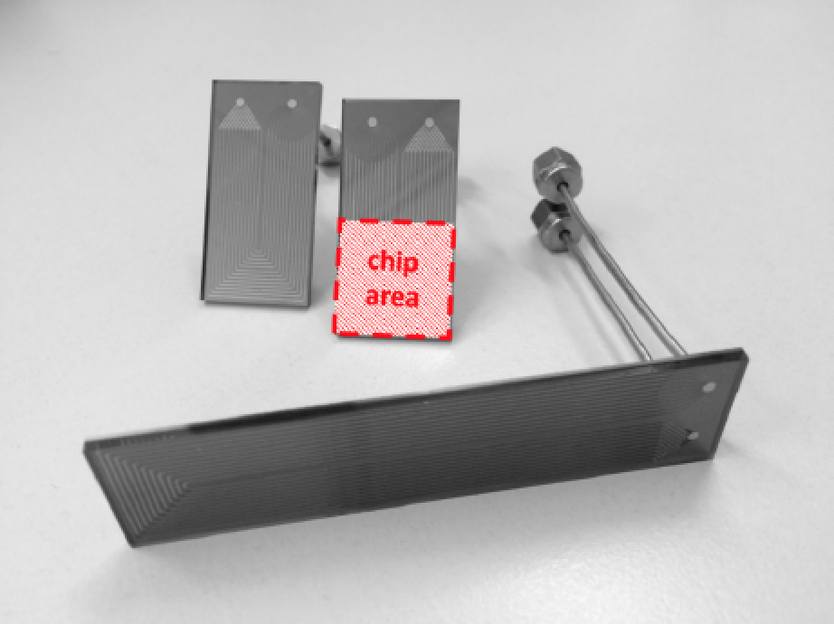
Développement échangeurs à microcanaux
Développement échangeurs LPNHE
7
Acoustic image of Si-stack

Slide 8
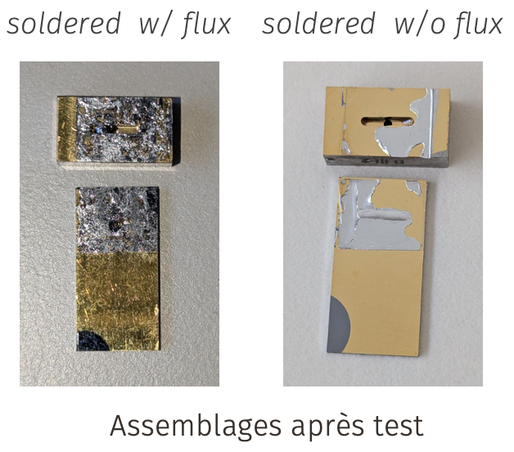
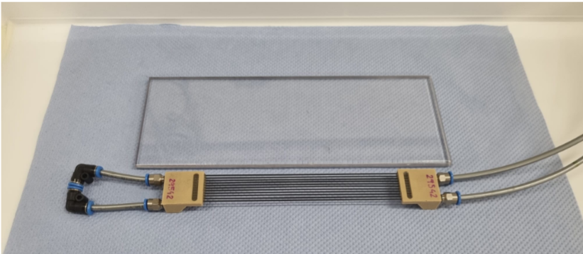
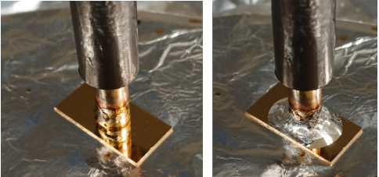
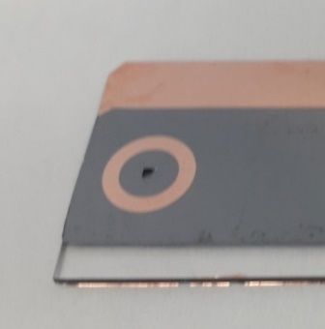
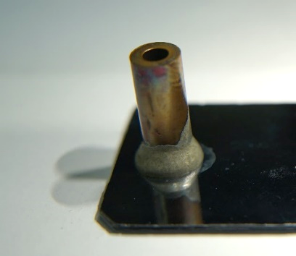
Développemeant de système de connectique
Brasure à basse temperature (<180C)
LPNHE interconnectivité pour micro-tubes en impression 3D (collaboration avec INFN Pisa)
LPNHE démonstrateur petite échelle
(collaboration avec INFN Pisa)
Interconnexions avec brasure (CPPM)
LPNHE – assemblage tubes carbone – connectique 3D printing
LEGI/LPSC Test de brasure laiton / silicium
Utilisation matériaux plastiques (3D printing)
Connectique étanche résistante à la pression (→75 bar)
Eviter bouchage des microcanaux à la fabrication
8

Slide 9
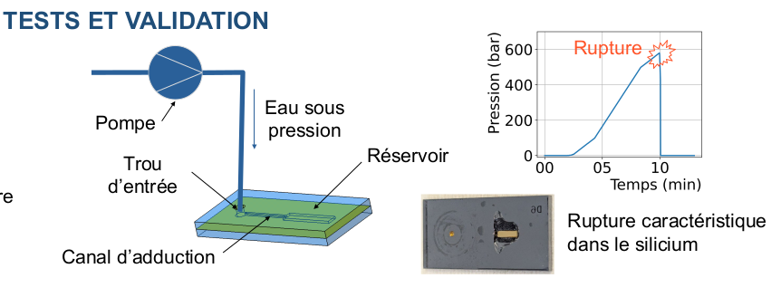
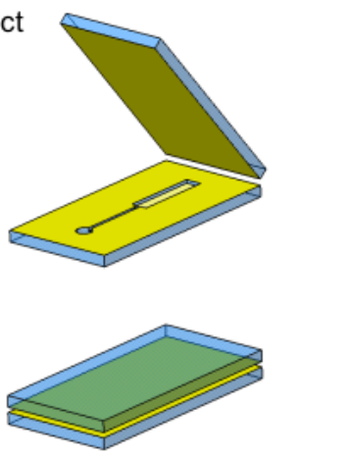
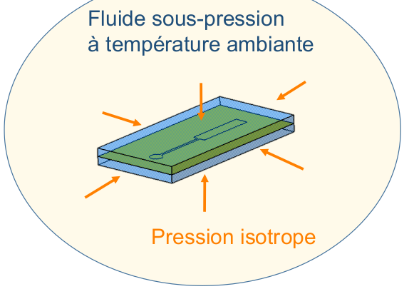
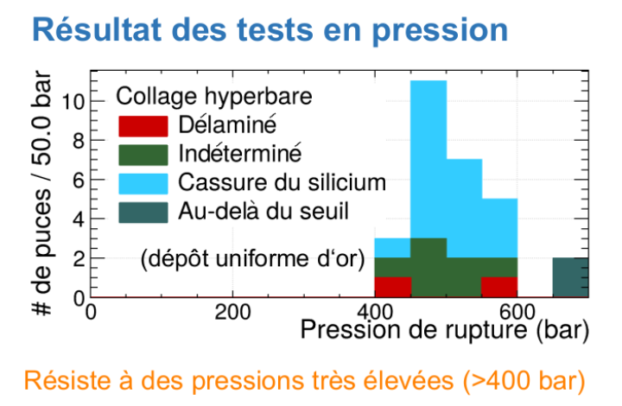
Développement d’un procédé de collage hyperbare Si/Si
CPPM : structure pour tests sous pression
= microcanal + reservoir
3/ Tests de rupture sous pression
2/ Mise sous pression en caisson hyperbare
= collage par diffusion or-or @ 250 bar pendant 12h
Avantages:
collage à pression élevée
peu d’influence d’un défaut de planéité
collage possible de plusieurs puces
faible coût de l’opération
= procédé simple adapté à la production en série
1/ Préparation des surfaces :
= dépôt Ti/Au 20 nm 350 nm
+ mise en contact
18/6/2025
9
9

Slide 10
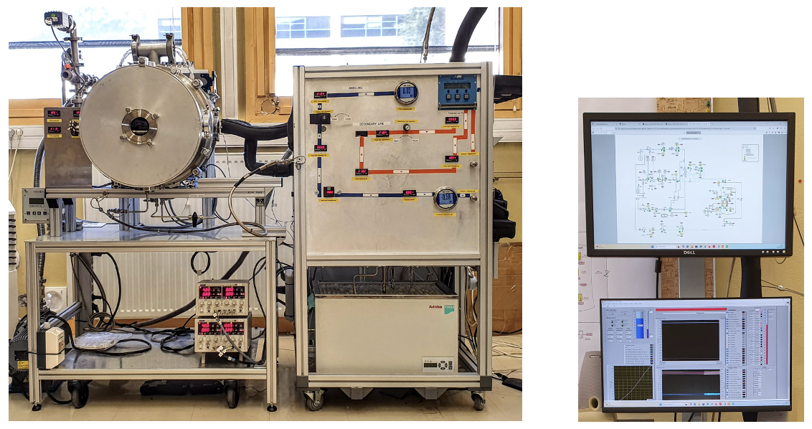
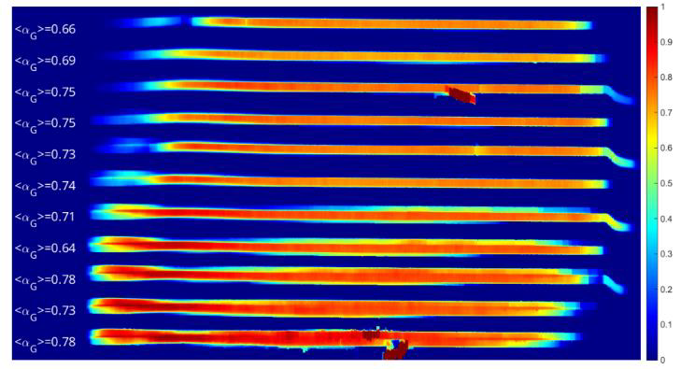
Mesures sur banc d’essais
LEGI-LPSC-LAPP Banc CO2 au LPSC
Visualisation – caméra haute vitesse
Température de test échantillon -45°C à 20 °C
Débits typiques : 0.2 g/s à 1 g/s
Delta P échantillon : jusqu’à 50 bar
Défis : limiter les apports de chaleur parasites
Image brute
Evolutions : Régulation et automatisation
Image post-traitée / fraction de volume de gaz
LEGI-LPSC-LAPP visualisation circulation CO2 – post-traitement
10

Slide 11


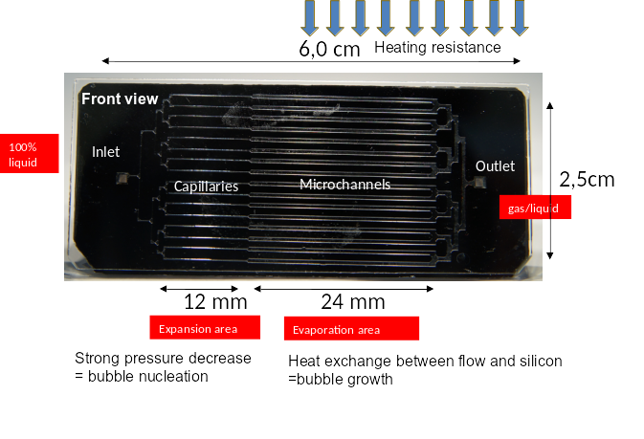
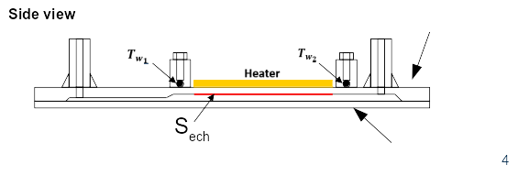





Exchangeur Si/Py transparent: design et instrumentation
Heat transfer coefficient : h = Qth / (Tw -Tsat)
Nusselt number : Nu = h Dh / lL

Slide 12
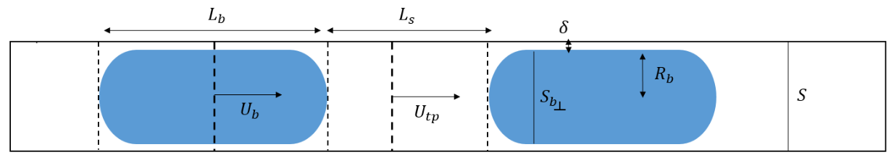
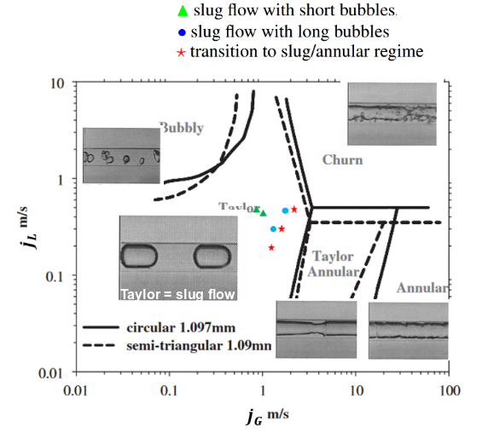
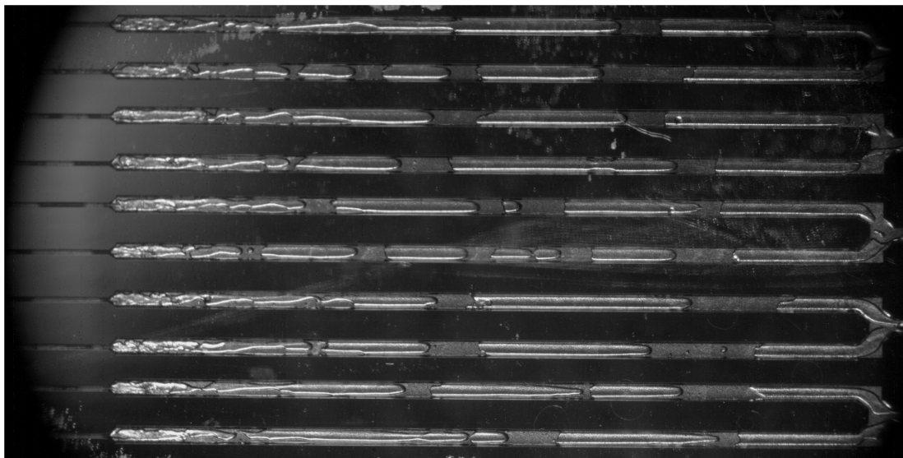
Exchangeur Si/Py transparent: Régime d’écoulement
Effets Capillaire importants : Prédominance du régime poche/bouchon en accord avec Triplett et al. 1999

Slide 13
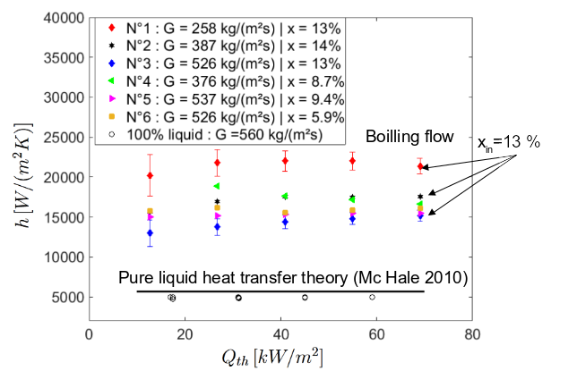

Exchangeur Si/Py transparent: Coefficient de transfert de chaleur exp.
Validation préliminaire avec un écoulement monophasique (13% d’écart)
Coefficient de transfert de chaleur indépendant de Qth : car ébullition convective (pas de nucléation)
+ diminution systématique avec l’augmentation de la vitesse massique (G~U_{b}) et du nombre Capillaire

Slide 14
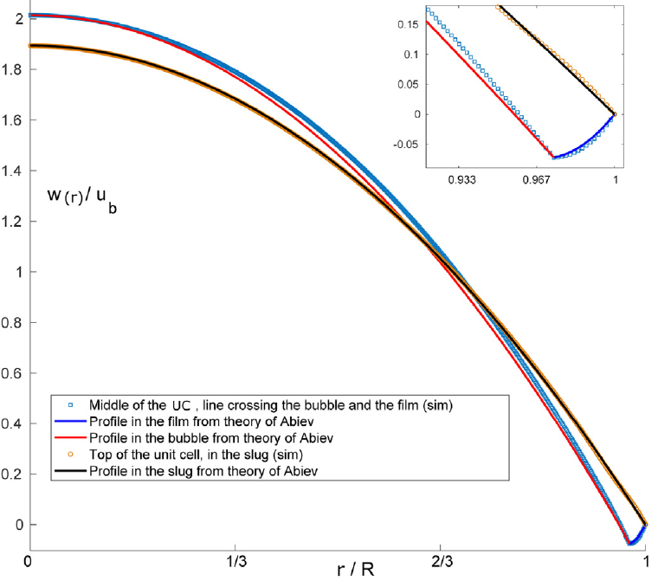
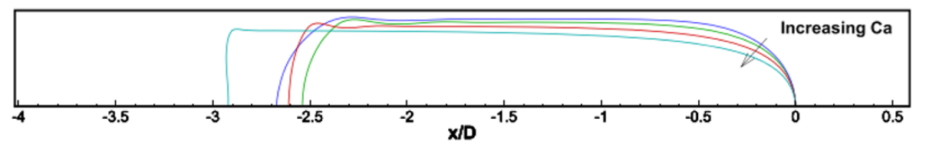
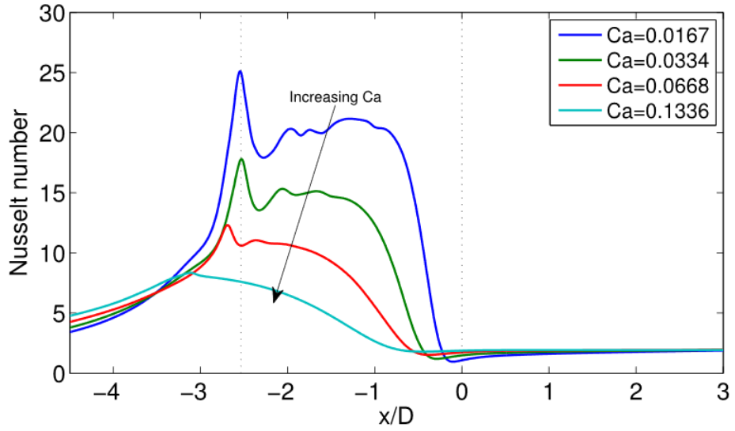
Exchangeur Si/Py transparent: Comparaison aux travaux de simulations
Magnini & Thome 2016 ou Lee & Riaz 2022 observent également une diminution de h et Nu avec l’augmentation de la vitesse et du nombre Capillaire
Butler et al. 2021
Profil de vitesse = annulation vitesse en paroi
68%<fraction volumique vapeur <85%
Comparaison au problème de conduction pure dans le film liquide

Slide 15
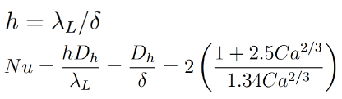
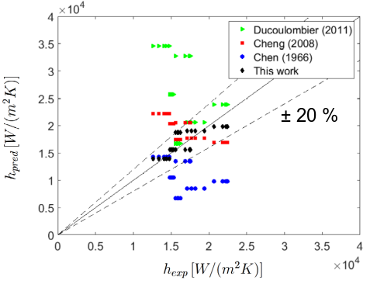
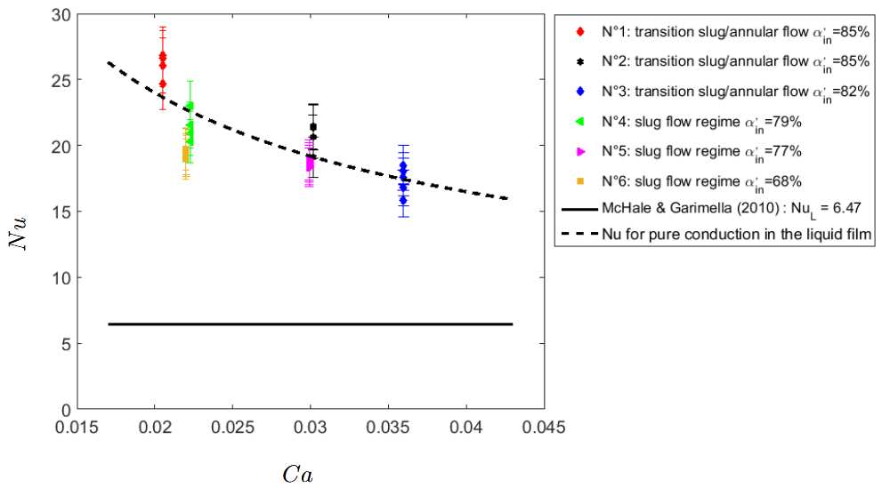
Exchangeur Si/Py transparent: Comparaison problème de conduction pure
A forte fraction volumique de vapeur, le transfert de chaleur semble piloté par la conduction dans le film liquide formé entre les bulles et les parois

Slide 16
Conclusions - perspectives
Techniques de bonding hyperbare de plaques SI très prometteuse -> tests sur banc CO2 pour confirmer
Investigations à poursuivre sur les connexions hyperbare, céramiques et par brasures
Banc de mesure CO2 boucle ouverte performante -> Amélioration partie opératoire prévue
Premiers résultats de mesures sur prototypes Si/Py LEGI encourageants. Investigations à poursuivre avec des fractions volumiques de vapeur plus faibles
Comparaison aux simulations numériques
Suite dépôt chauferette et senor température

Slide 17
Backup

Slide 18
